Slide 1
Οδηγίες Εγγραφής στην Πλατφόρμα Webex meetings Καθηγητών - Φοιτητών

Slide 2
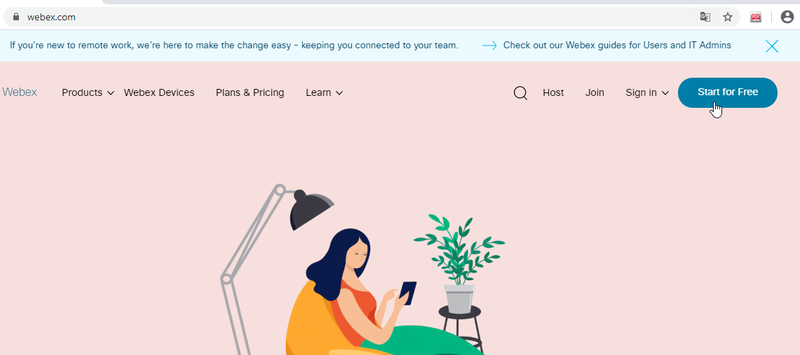
Εγγραφή Καθηγητών
1^{ο} Βήμα: Μπαίνουμε στη διεύθυνση: www.webex.com και πατάμε Start for Free

Slide 3
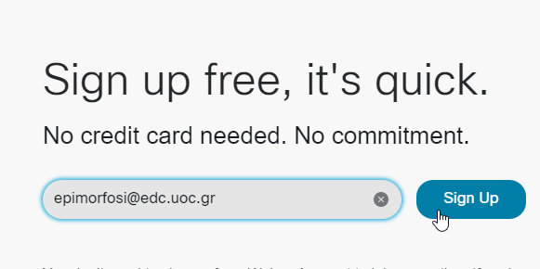
Εγγραφή Καθηγητών
2^{ο} Βήμα: Γράφουμε το email μας και πατάμε Sign Up

Slide 4
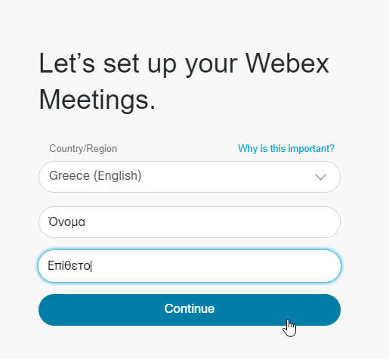
Εγγραφή Καθηγητών
3^{ο} Βήμα: Γράφουμε το Όνομα και το Επίθετό μας και πατάμε Continue

Slide 5
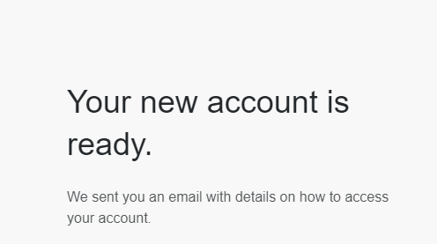
Εγγραφή Καθηγητών
4^{ο} Βήμα: O Λογαριασμός μας είναι έτοιμος. Στο email θα λάβουμε τον σύνδεσμο ενεργοποίησης του λογαριασμού μας.

Slide 6
Εγγραφή Καθηγητών
4^{ο} Βήμα: O Λογαριασμός μας είναι έτοιμος. Στο email θα λάβουμε τον σύνδεσμο ενεργοποίησης του λογαριασμού μας.

Slide 7
O Σύνδεσμός μας
Μόλις ενεργοποιηθεί ο λογαριασμός μας, δημιουργείται αυτομάτως ο προσωπικός μας σύνδεσμος, τον οποίο αντιγράφουμε και στέλνουμε στους φοιτητές μας.

Slide 8
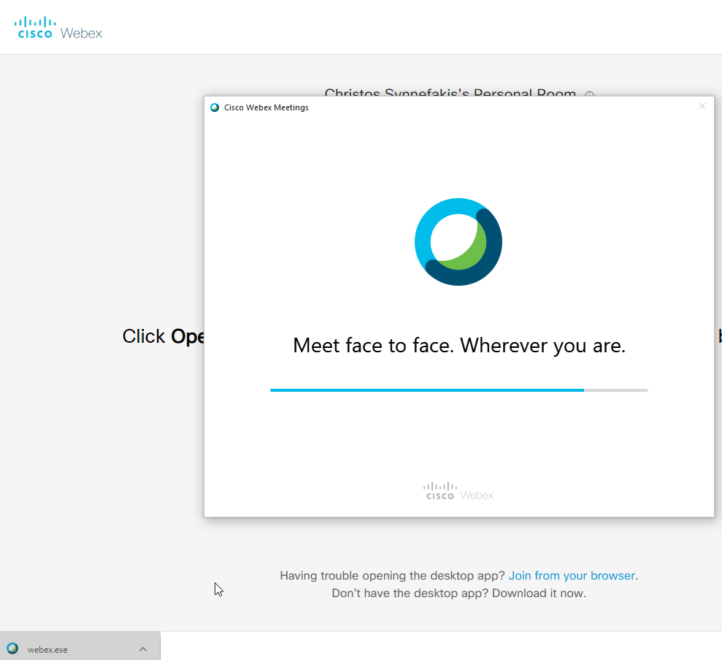
Συμμετοχή Φοιτητών
1^{ο} Βήμα: Πατάτε τον ακόλουθο σύνδεσμο* και εμφανίζεται η παρακάτω εικόνα όπου και κάνετε κλικ στο πρόγραμμα webex.exe
*ο σύνδεσμος που θα σας δοθεί με την ενεργοποίηση του λογαριασμού σας

Slide 9
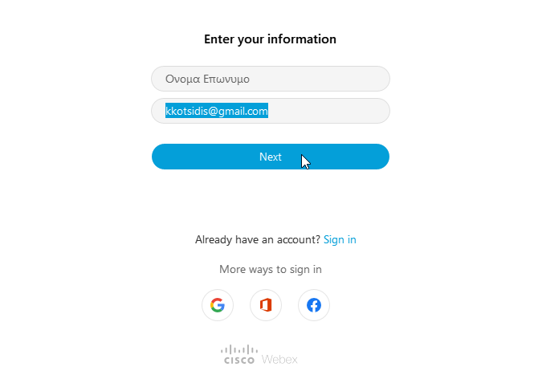
Συμμετοχή Φοιτητών
2^{ο} Βήμα: Γράψτε το ονοματεπώνυμο και το email σας και πατήστε Next

Slide 10
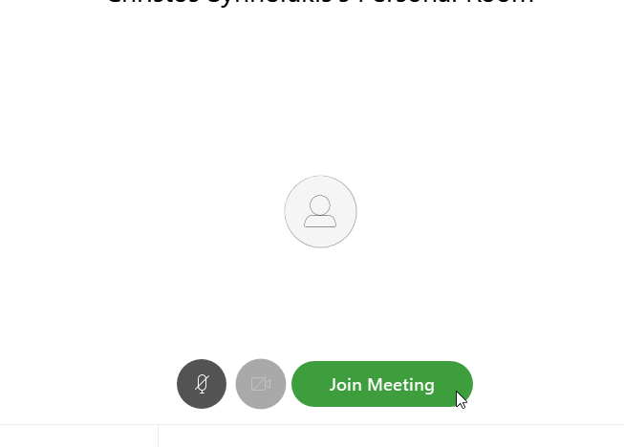
Συμμετοχή Φοιτητών
3^{ο} Βήμα: Τέλος, πατάτε Join Meeting και μπορείτε να συνδεθείτε.

